Slide 1
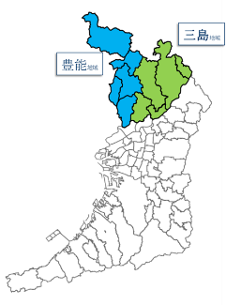
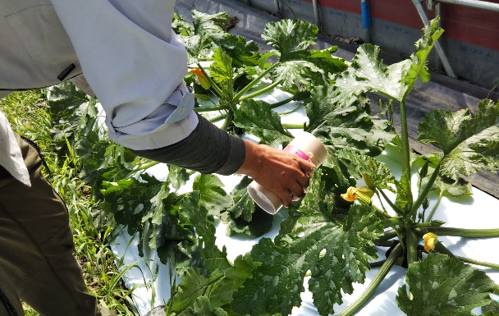
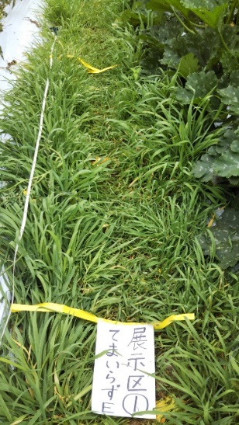
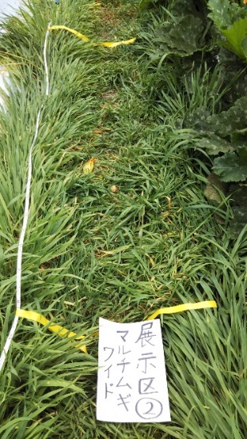
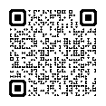
令和6年９月発行
第11４号
管内農業最新情報
北
部
普
及
だ
よ
り
（豊中市、池田市、吹田市、高槻市、茨木市、箕面市、摂津市、島本町、豊能町、能勢町）
有機農業・脱炭素型農業の実現に向けて
～天敵農薬とリビングマルチ～
農林水産省は、令和３年５月に「みどりの食料システム戦略」を策定し、有機農業の拡大およびカーボンニュートラルの実現に向けた取組を進めることとしています。
大阪府においても、環境負荷の少ない有機農業・脱炭素型農業の推進に向けて、担い手の育成や栽培技術の確立に取り組んでいるところです。
能勢町には有機農業を志向する農家が多くいますが、病害虫の発生等により、十分な収量を得られない場合もあります。
今回は、多くの種類の農作物を加害するアブラムシ類を、化学農薬を使わずに防除する方法として、天敵農薬「テントップ」（飛ばないテントウムシの幼虫を封入した製剤）を利用し、ハウスのズッキーニで実証試験を行いました。
また、ハウス内の雑草防除には、ビニルマルチや防草シート等の石油製品を利用する代わりに、リビングマルチ（うね間にオオムギをは種して防草する方法）の効果についても実証試験を行いました。
▲ 天敵農薬の放飼
〇現地実証
ズッキーニ定植日：４月12日
オオムギは種日：４月13日
天敵放飼：(１回目) ５月14日、(２回目) ６月４日
収穫：５月中旬 ～ ７月下旬
アブラムシ類は５月上旬から発生が増え、１回目の放飼後も増え続けましたが、２回目の放飼後は、気門封鎖剤（有機JASでも使用できる農薬）を散布したこともあり、減少に転じました。昨年はアブラムシ類が多発したため
6月上旬に栽培を終了せざるを得ませんでしたが、今年は予定どおり７月下旬まで収穫することができました。
オオムギは「てまいらずE」と「マルチムギワイド」の２品種を試しましたが、いずれもズッキーニの栽培期間を通じてうね間を覆い、雑草の発生を抑制することができました。
▲ リビングマルチの様子（６月18日）
今後は費用対効果の検証も行って本技術の導入を進め、化学農薬及び石油製品の使用の削減につながるよう取組を進めていきます。
北部農と緑の総合事務所のホームページ更新中！
「北部普及だより」は、
こちらのホームページからも
ご覧いただけます
大阪府 北部普及だより
国連では、2030年までの国際目標として「持続可能な開発目標（SDGｓ）」が2015年に策定されました。
北部農と緑の総合事務所 農の普及課の活動はSDGｓに掲げる17のゴールのうち、上図のゴールの達成に寄与するものです。
大阪府北部農と緑の総合事務所 農の普及課
〒567-0034茨木市中穂積1-3-43 三島府民センタービル内
TEL.072(627)1121(代) FAX.072(623)4321
環境にやさしい農業に取り組んで みどり認定を受けましょう!!
メリットなど詳しくは府HPへ! →

Slide 2
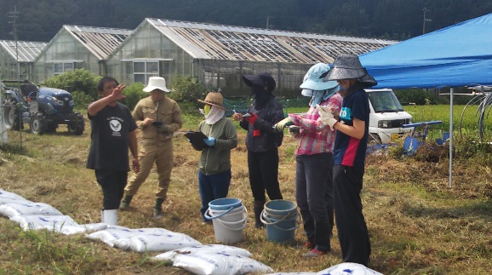
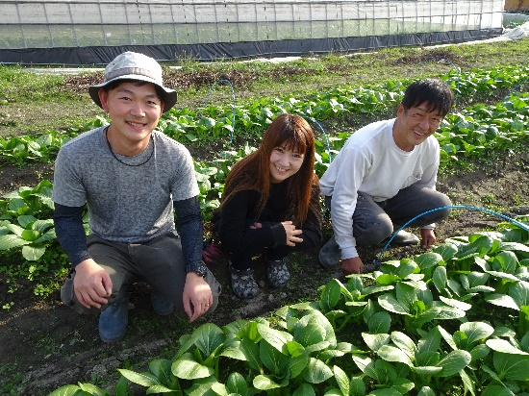
北部普及だより114号
令和６年度 有機農産物アカデミー開講！
新たな担い手の確保・育成のため、有機農産物に特化した研修プログラム『大阪産(もん)スタートアカ
デミー「有機農産物アカデミー（北部地域）」』を開講しています。10名の申込みがあり、選考の結果、６名（20～40歳代）の受講生を決定しました。
７月27日の開講式では、「農業を通じて地域に貢献したい」などといった受講生の力強い決意表明の後、同日に第1回目の講座研修が開催されました。第2回目以降はオンラインでも行われており、
有機農業に関する基礎知識を学んでいます。
栽培研修は能勢町で実施しています。有機JAS認証を取得して
いる指導農業者から説明を行い、受講生それぞれが実践します。
当課職員も実習に参加し、熱中症等の事故が起きないように配慮しながら、指導農業者のサポートや研修の状況確認を行っています。
アカデミーは3月上旬まで実施し、全10回の講座研修、全30回の栽培研修を予定しています。加えて、個別に就農に向けた支援を行うことで、新たな有機農産物生産者の確保・育成に取り組んでいきます。
▲ 栽培研修の様子
北摂農業の新たな担い手～新規就農者紹介～
当事務所では、新規就農者の確保・育成に向け取り組んでおり、管内の新規就農者が増えてきています。今回は北摂農業の新たな担い手として、箕面市で頑張る農業者を紹介します。
長谷川 貴治さん（令和元年就農）
生田 梨恵さん（令和元年就農）
中上 直久さん（令和2年就農）
経営作物：多品目野菜
経営規模：約90ａ（3名合計）
就農のきっかけは？
幼い頃から農業をすると決めていた（長谷川さん）。外が好き。野菜を売って収入を自分で決めることができるのが、おもしろい（生田さん）。父の影響が大きい。家の農業（果樹中心の観光農園）に役立てたかった（中上さん）。
▲右から長谷川さん、生田さん、
中上さん
苦労していることは？
特にありません。栽培しているとうまくいかないこともあるけど、解決できたら楽しい。
今後の目標は？
楽しく生活できる農業を続けていきたい（長谷川さん）。こまつなの施設栽培を拡大したい（生田さん）。野菜生産を増やして家業を盛り上げたい（中上さん）。
北部地域の農業祭情報
北部管内の市町では、次のとおり農業祭等のイベントが行われます。ぜひ、ご来場下さい！
 | 名称 | ところ | 問い合わせ先
10月６日(日) | おおさかのてっぺんフェスティバル | 能勢町役場本館前駐車場 | 能勢町地域振興課 | 電話：072-734-0001(代)
11月９日(土) 10日(日) | 摂津市農業祭 | 市役所庁舎前駐車場、 本館1階ロビー | 摂津市産業振興課 | 電話：06-6383-1111(代)
11月９日(土) | 池田市農業祭 | 池田市駅前公園 | 池田市みどり農政課 | 電話：072-752-1111(代)
11月10日(日) | 豊能町農業祭 | 町立保健福祉センター前、 特設会場 | 豊能町農林商工課 | 電話：072-739-0001(代)
11月17日(日) | 高槻市農林業祭 | 史跡嶋上郡衙跡 | 高槻市農林緑政課 | 電話：072-674-7111(代)
11月23日(土祝) 24日(日) | 茨木市農業祭 | 市役所前中央公園グラウンド | 茨木市農林課 | 電話：072-622-8121(代)
11月23日(土祝) | 島本町農林業祭 | 史跡桜井駅跡史跡公園 | 島本町 にぎわい創造課 | 電話：075-961-5151(代)
11月23日(土祝) | 豊中市農業祭 | 豊島公園 多目的広場 | 豊中市 産業振興課農政係 | 電話：06-6858-2525(代)
11月30日(土) | 箕面市農業祭 | 芦原公園、メイプルホール | 箕面市農業振興室 | 電話：072-723-2121(代)
※掲載情報は予定です。天候等により、中止、日程変更になる場合があります。

